Slide 1
Mạch Nguồn 220V AC → 12V DC → 9V DC → 5V DC

Slide 2
Mạch nguyên lý

Slide 3
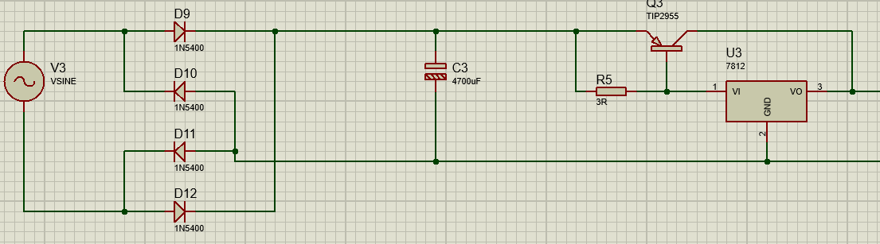
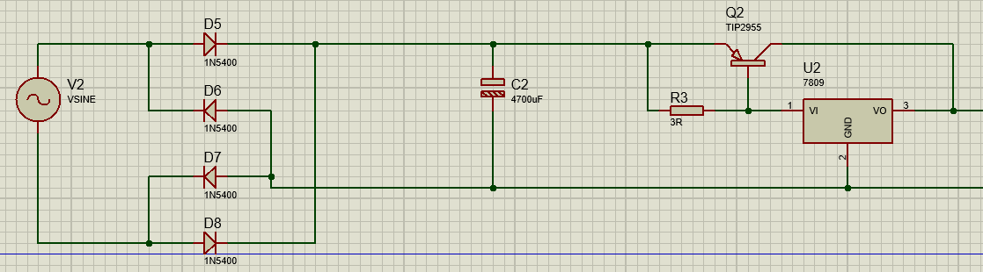

Slide 4
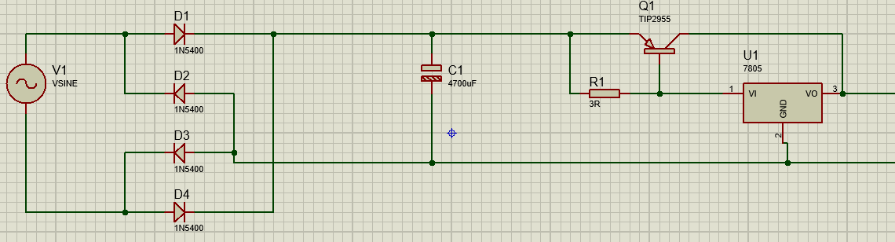
Phương thức hoạt động 12V AC → 5V DC
Chỉnh lưu và lọc nguồn
Ổn áp và khuếch đại dòng

Slide 5
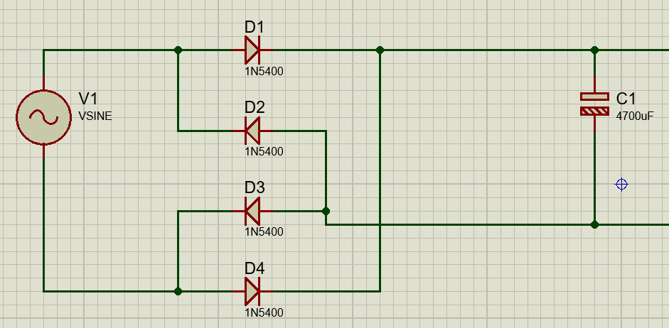
Chỉnh lưu và lọc nguồn
Mạch chỉnh lưu cầu: 4 X Diode 1N5400 (D1, D2, D3, D4)
Sóng sin 12V AC -> song xung 12V DC (dương)
Tụ C1: lọc nguồn
→ Giúp điện áp bằng phẳng hơn

Slide 6
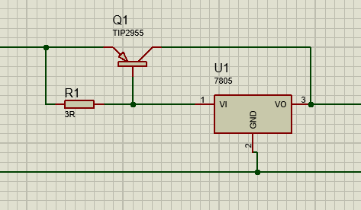
Ổn áp và Khuếch đại
IC 7805: Cố định điện áp đầu ra 5V. Dòng 1 – 1.5 A
Transistor TIP2955: PNP, được sử dụng để gánh dòng điện đi ra tải
R1: Hạn chế dòng vào B, giúp bảo vệ Transistor và IC
Trường hợp hoạt động:
Dòng 1 – 1.5 A
Dòng lớn hơn 1 – 1.5 A

Slide 7
Dòng 1 – 1.5 A
IC7805 điều khiển dòng đi vào Base của Q1 ở mức thấp.
Dòng nhỏ từ Emiter sang Collector để cung cấp cho tải
Dòng lớn hơn 1 – 1.5 A
Tải yêu cầu dòng lớn → điện áp đầu ra giảm → IC7805 điểu khiển dòng đi vào VI → Dòng vào B lớn → Q1 mở rộng
→ Cho phép dòng điện lớn đi từ E ra C ra tải

